Slide 1
Н.М. Зверева, Н.В. Бердников , В.Г. Невструев
ТФГИ по ДВФО, ИТиГ ДВО РАН
Пробность самородного золота и петрологическая интерпретация примеси меди в нем
Хабаровск
2022

Slide 2
Постановка задачи исследования
В докладе:
- представлены данные по химическому составу (пробности) самородного золота в известных месторождениях и проявлениях Дальнего Востока;
представлены данные по химическому составу и формам выделения золота в некоторых «нетрадиционных» золотоносных объектах;
обсуждаются некоторые аспекты поведения золота в земной коре.
Notes:
2

Slide 3
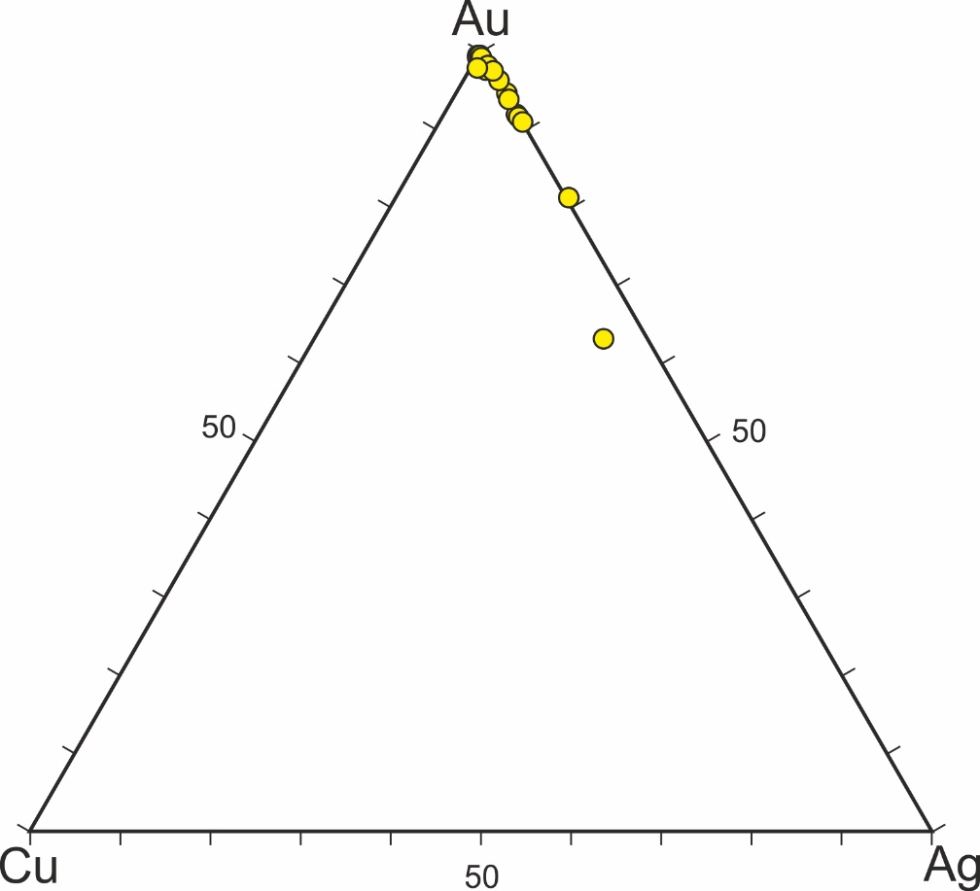
Золото в месторождениях и проявлениях
Почти 4 года назад нами по просьбе Территориального фонда геологической информации была проанализирована коллекция золотин из 33 месторождений и проявлений. Анализ проводился с помощью сканирующего электронного микроскопа с энергодисперсионным рентгеновским микроанализатором (чувствительность 0,1 мас.%). Золотины анализировались в трех точках, затем бралось среднее.
Эватак, Белая Гора, Заманчивый, Урал, Апрельский, Кулибина, В. Уда, Северная, Лев. Ул, Турчик, Сайнура, Софа, М. Ваюн, Сберегательный. Полячек, Октябрьская, Киранкан, руч. Арзамазов, руч. Мукунгнакан. руч. Глубокий, Сев. Сихотэ-Алинь, р. Монголи, руч. Дань, Благодатный, Етара, руч. Тырыннах, Улягир, Талга, Джаян, Джесказган, Аяно-Майский.
Notes:
3

Slide 4
Золото в месторождениях и проявлениях
Как видно из этих материалов, подтверждающих опыт исследователей пробности золота, россыпное и коренное золото в большинстве случаем представлено сплавом, в составе которого преобладает золото с небольшой (до 10 %) примесью серебра. Назовем его «традиционное» самородное золото. В основном оно связано с эпитермальным оруденением, развивающимся в гидротермальных условиях верхних горизонтов земной коры. Эти условия и соответствующие им геологические обстановки хорошо изучены.
Однако вопрос Как и в какой форме золото попадает в эти верхние горизонты земной коры? остается слабо изученным.
Общепризнано, что золото привносится из глубоких горизонтов земной коры в составе магматических пород, которые в верхнекоровых условиях подвергаются гидротермальной переработке с переотложением золота в виде коренного, а затем и россыпного оруденения. А вот форма этого «первично-магматического» золота является предметом дискуссий. Транспортируется оно в магме в виде Ag-Au «капель», которые потом застывают в виде самородков, или эти элементы рассеяны в расплаве без образования отдельной фазы и соединяются в Ag-Au агрегаты только в процессе гидротермальной переработки?
Логично предположить, что такое первично-магматическое «нетрадиционное» золото может быть обнаружено в породах глубинного генезиса, но не претерпевших существенных гидротермальных изменений.
Далее мы покажем результаты наших поисков самородного золота в таких породах.
Notes:
4

Slide 5
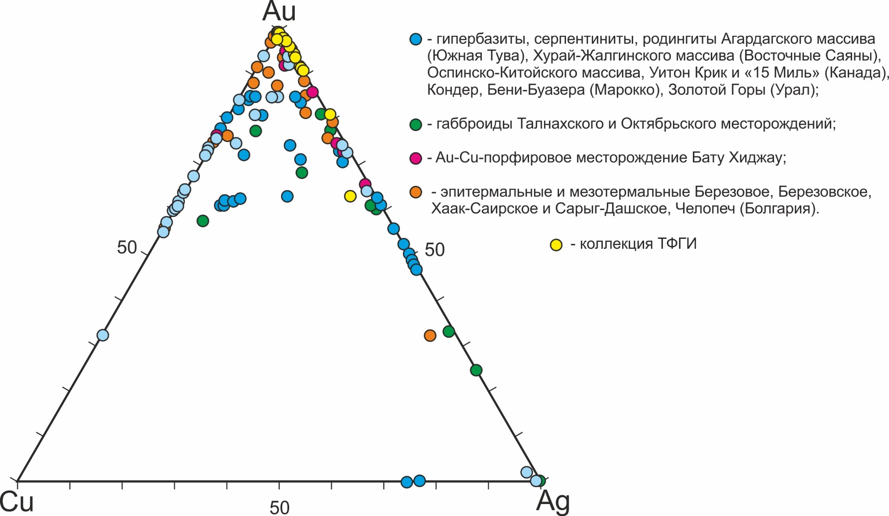
Золото в месторождениях и проявлениях
Основной примесью к Ag и Au в самородном золоте являются Hg и Cu. В работе К.В. Чудненко и Г.А. Пальяновой [2014] показано, что большинство медьсодержащих золотин обнаружено в глубинных магматических породах.
Notes:
5

Slide 6
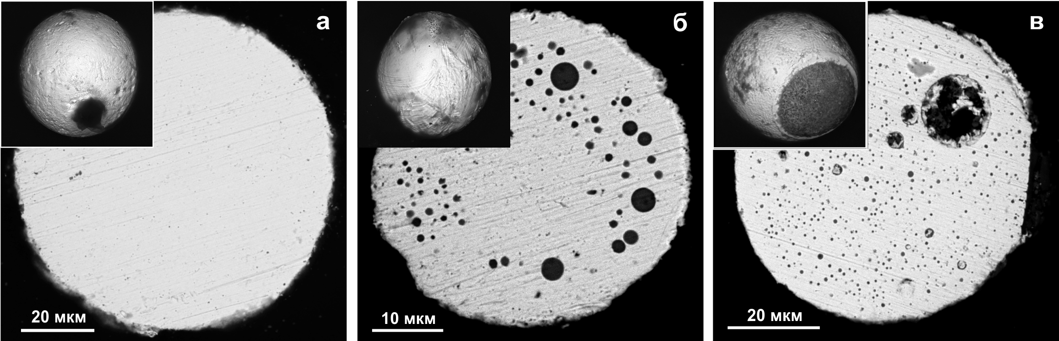
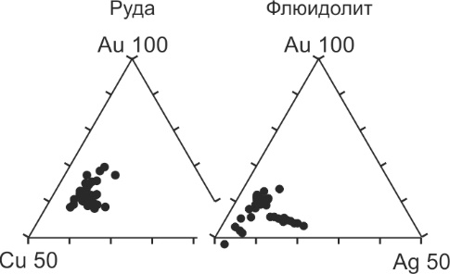
Наши данные
Началось все с эксплозивных брекчий Костеньгинского железорудного месторождения (ЕАО), где нами были обнаружены Cu-Ag-Au микросферулы. Их наличие в этом материале подтверждено минералогами Дальневосточного ПГО, которые больше года пытались найти такое золото в методичках и учебниках. Не нашли.
Cu-Ag-Au микросферулы: a – гомогенная микросферула; б – микросферула с включениями оксида меди и деформациями поверхности; в – микросферула с внутренней полостью и фазой сложного состава на поверхности.
Средний состав микросферул:
в руде Cu 30, Ag 7, Au 63 вес. %,
в флюидолите Cu 34, Ag 8, Au 58 вес. %
Notes:
6

Slide 7
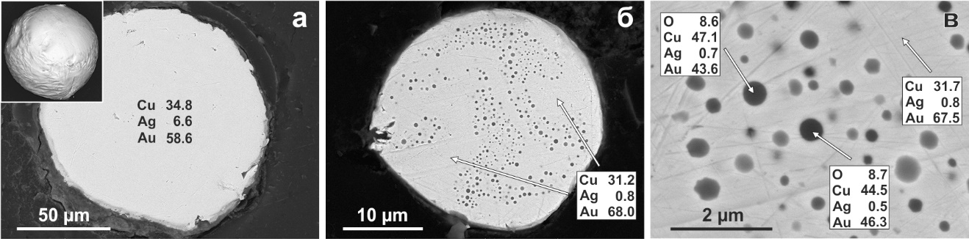
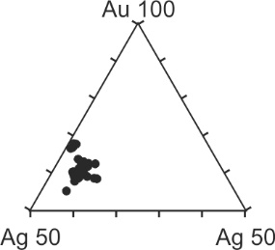
Наши данные
Дальше - больше. Такие же микросферулы были найдены в пирокластике Кайланского железорудного месторождения (ЕАО).
Cu-Ag-Au микросферулы: a – гомогенная микросферула; б – микросферула с «вихрями» включений оксида меди; в – включения оксида меди.
Средний состав микросферул:
Cu 35, Ag 6, Au 59 вес. %
Notes:
7

Slide 8
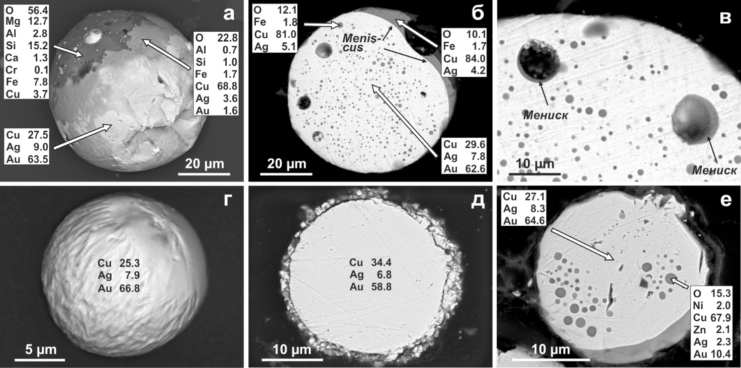
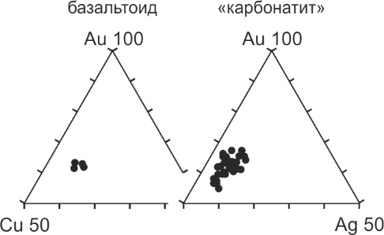
Наши данные
Ну и, конечно, Поперечное. Здесь Cu-Ag-Au микросферулы обнаружены в габброидах и карбонатитоподобных породах, ассоциирующих с Fe-Mn рудами и брекчиями. В рудах, туфах и брекчиях микросферулы целенаправленно не искали.
Cu-Ag-Au микросферулы: a-в – в базальтоиде; г-е – в «карбонатите».
Средний состав микросферул:
в базальтоиде Cu 28, Ag 9, Au 63 вес. %,
в «карбонатите» Cu 30, Ag 7, Au 63 вес. %
Notes:
8

Slide 9
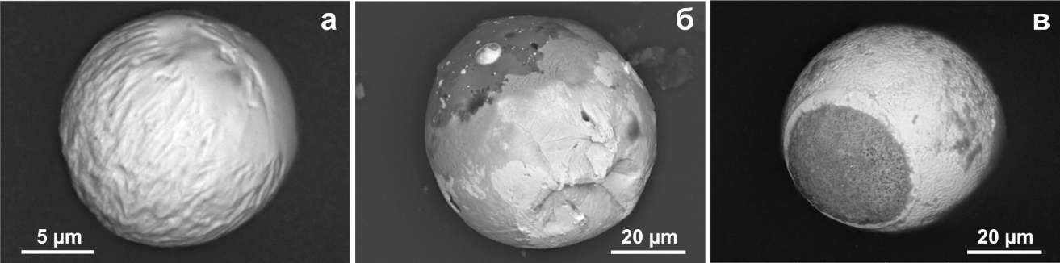
Генетические особенности Cu-Ag-Au микросферул
Морфология сферическая, с характерными усадочными вмятинами на поверхности. Часто на поверхности микросферул отмечаются корки и линзообразные фрагменты фаз, обогащенных медью. Иногда видно, что эти линзообразные фрагменты составляют с микросферулой единое целое.
«Шагреневая» поверхность микросферул, образовавшаяся при усадочных деформациях при затвердевании.
Фрагмент обогащенной медью фазы, несмесимой с основной фазой микросферулы.
Медно-окисные корки на поверхности микросферул.
Эти особенности микросферул свидетельствуют об их первично жидком (в ряде случаев двухфазном) состоянии.
Notes:
9

Slide 10
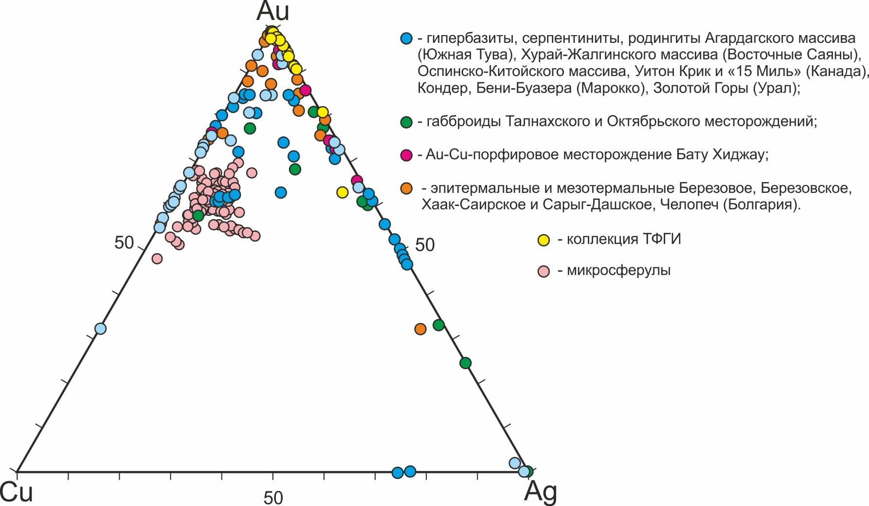
Генетические особенности Cu-Ag-Au микросферул
Состав - совсем необычный для «традиционного» самородного золота. Составы Cu-Ag-Au микросферул из трех разных месторождений группируются в очень компактное поле, которое ассоциирует с точками составов частичек золота из хромититов месторождения Бени-Буазера (Марокко) в серпентинизированных перидотитах и из габброидов Талнаха.
Notes:
10

Slide 11
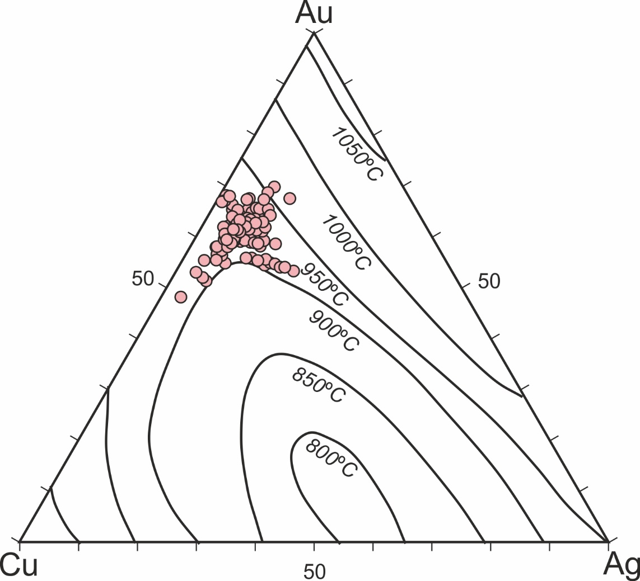
Генетические особенности Cu-Ag-Au микросферул
Температура образования. Согласно хорошо изученной диаграмме ликвидуса сплав
Cu-Ag-Au «нашего» состава жидкий при температуре выше 950°С.
Notes:
11

Slide 12
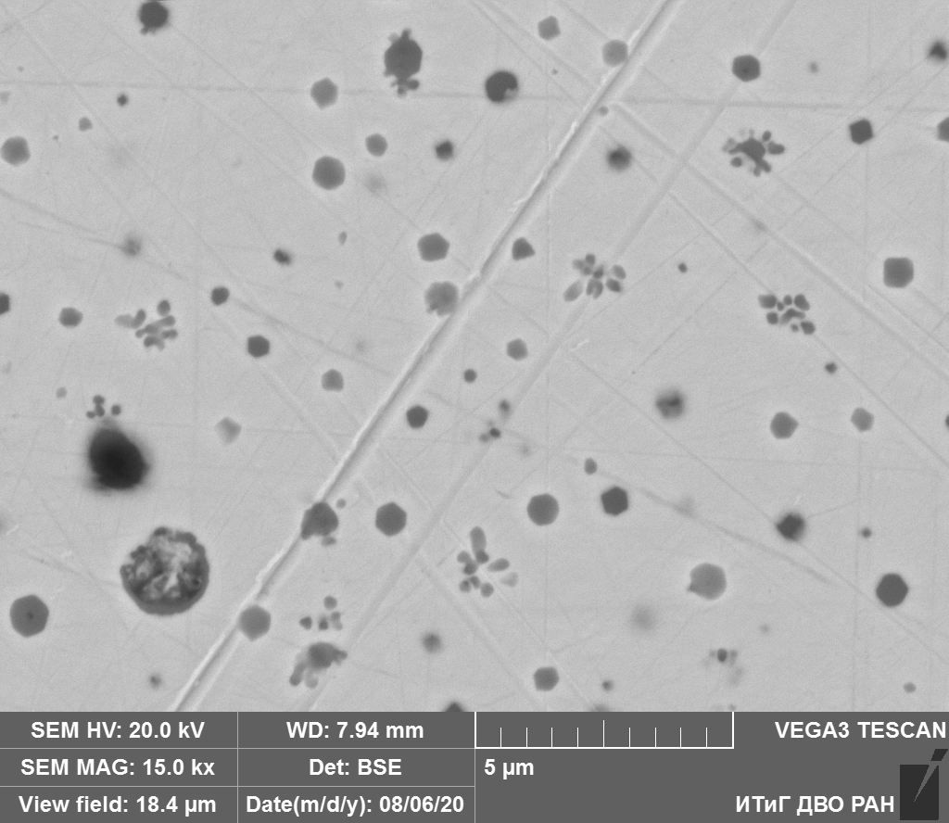
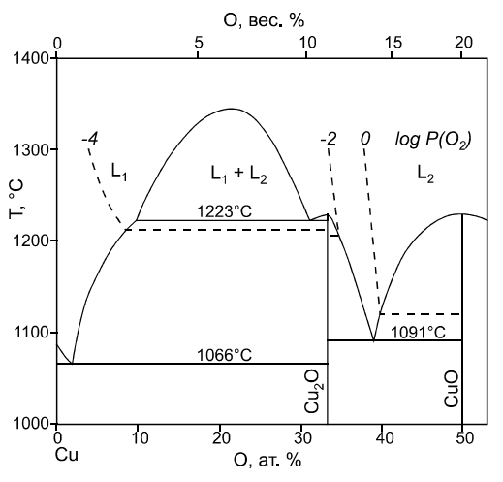
Генетические особенности Cu-Ag-Au микросферул
Насколько выше?
В Cu-Ag-Au микросферулах часто обнаруживаются микровключения окиси меди (куприта). Они могут быть раскристаллизованные, неправильной формы и округлые.
Согласно диаграмме Cu-O куприт плавится при температуре 1200-1300°С. Округлые и дендритовидные формы его включений говорят о том, что температура в Cu-Ag-Au «каплях» достигала этих значений, причем процесс, возможно, был неодноактный.
Notes:
12

Slide 13
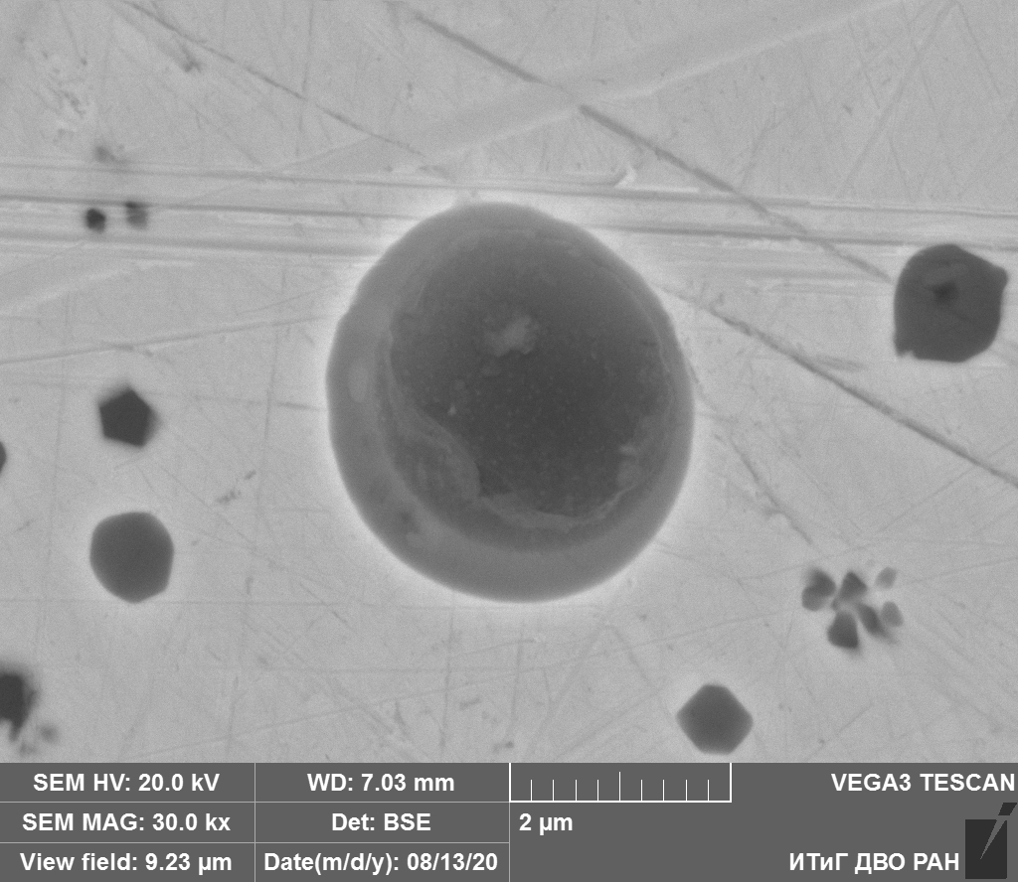
Генетические особенности Cu-Ag-Au микросферул
Скорость остывания. Присутствие в микросферулах округлых и дендритовидных включений говорит об исключительно высокой скорости их остывания. Более того, в нескольких крупных микровключений нами отмечено явление ликвации медно-окисного расплава на две несмешивающиеся фазы, между которыми отчетливо виден мениск. Две эти жидкие фазы могут сосуществовать только при температуре выше 1223°С, следовательно, картина, которую мы видим, может сохраниться только при практически мгновенной «закалке» после таких температур.
Notes:
13

Slide 14
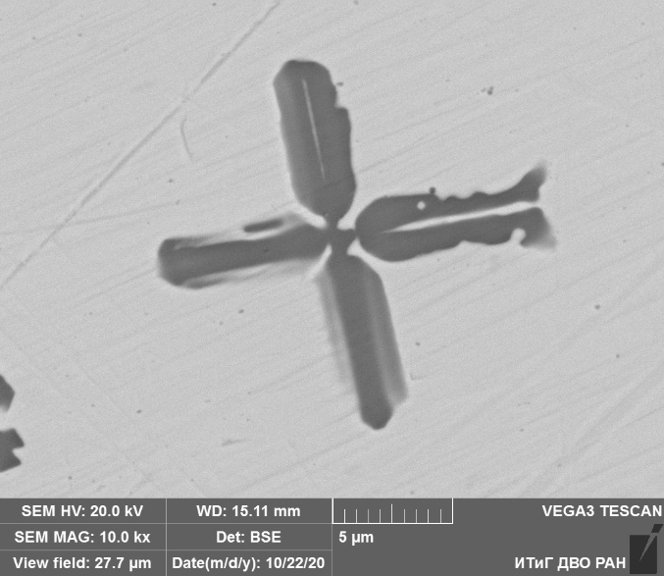
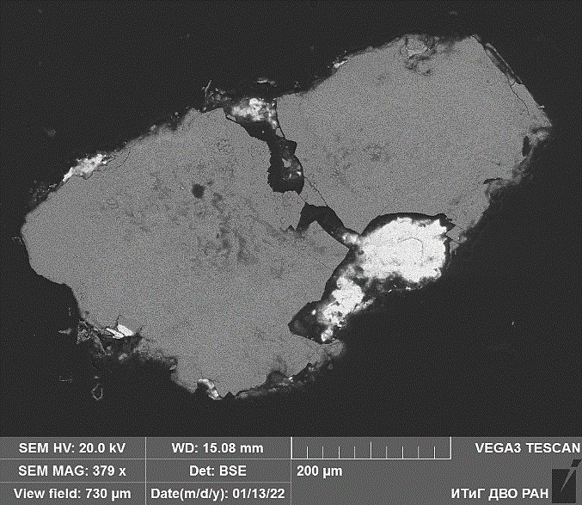
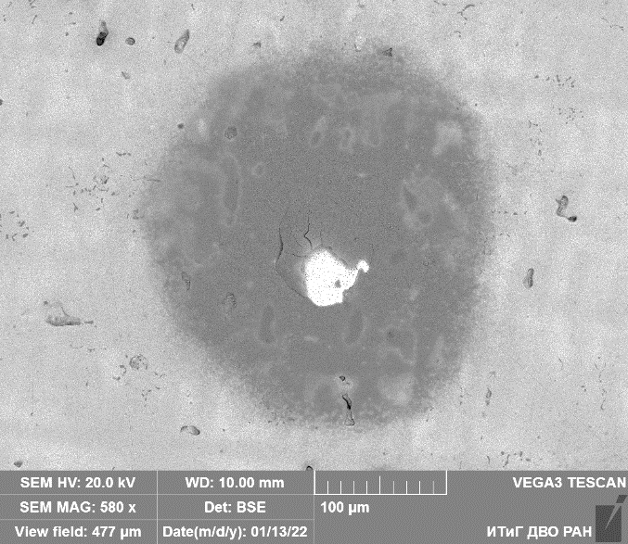
Генетические особенности Cu-Ag-Au микросферул
Потенциал кислорода.
Для более детального исследования сплава Cu₃₀Ag₁₀Au₆₀ при разных параметрах мы решили приготовить его искусственно. Взяли металлы в необходимых пропорциях, буру в качестве флюса и сплавили в муфеле при 1000°С. Получили прекрасный королек, но его состав был Cu₆Ag₁₂Au₈₂, а не требуемый Cu₃₀Ag₁₀Au₆₀. Подумали, что ошиблись, повторили, получили то же самое. Куда уходит медь?
Оказалось, что малейший контакт сплава с кислородом приводит к быстрому удалению из него меди в виде окисла.
В жидком виде (>1000°С) это происходит практически мгновенно с образованием скелетных кристаллов Cu₂O.
При 350°С за сутки частичка сплава покрывается коркой окиси меди.
При 250°С за сутки на ее поверхности образуются центры окисления с купритовой оболочкой и золото-серебряным ядром.
Notes:
14

Slide 15
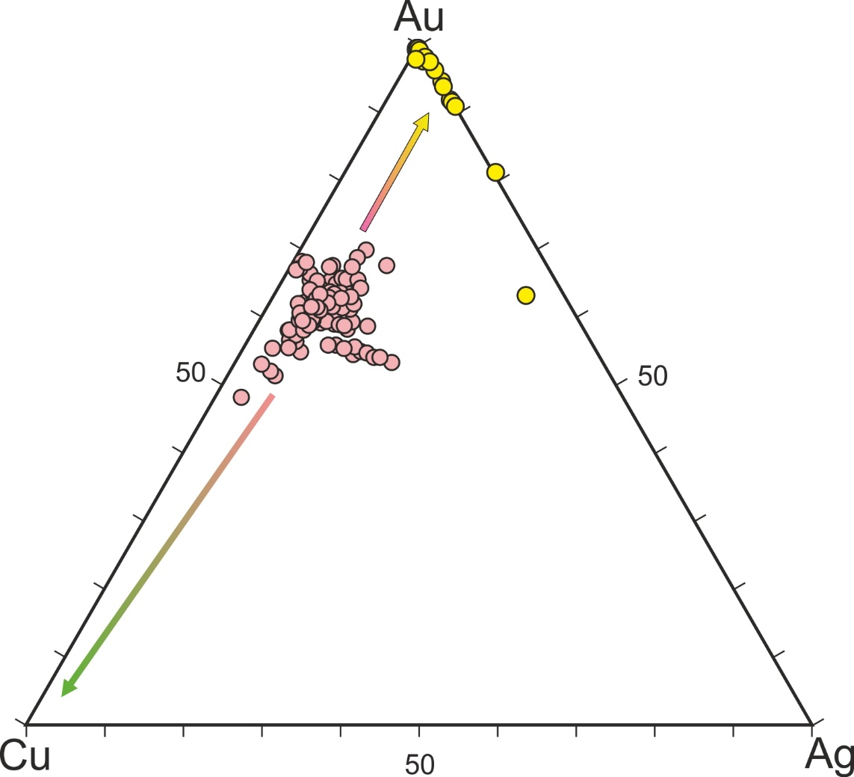
Генетические особенности Cu-Ag-Au микросферул
Эти данные говорят о том, что сплав Cu₃₀Ag₁₀Au₆₀, с которым мы имеем дело в наших микросферулах, в условиях «геологических» температур (выше 200°С) устойчив только при очень низком потенциале кислорода (по нашим оценкам logP(O₂)=-3÷-4). Это соответствует потенциалу кислорода в восстановленных основных-ультраосновных магмах и в интенсивно углеродизированных породах.
В окисленных условиях эпитермальных гидротерм он абсолютно не устойчив, превращаясь в «традиционное» золото состава Ag-Au и медьсодержащие минералы.
Notes:
15

Slide 16
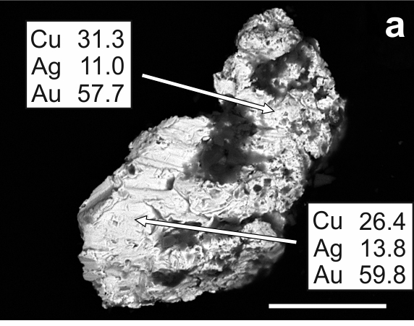
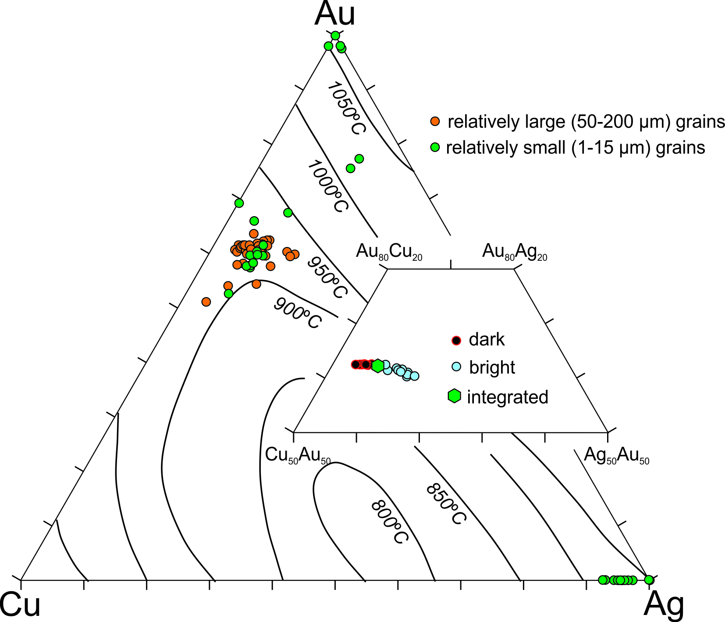
Генетические особенности Cu-Ag-Au микросферул
Недавно сплав Cu₃₀Ag₁₀Au₆₀ обнаружен нами в вебстеритах массива Ильдеус, Становик. Но в них этот сплав представлен не сферулами, а зернами и пластинками, кристаллизовавшимися между породообразующими минералами. Общие содержания золота – десятые и первые г/т, в одном образце обнаружено 596 г/т Au. А в зонах гидротермальной переработки – традиционное Ag-Au золото.
Частицы золота такого же состава найдены нами в ксенолитах и пикритах вулканов Камчатки (Авача и Валоваям), а также в вулканитах Аппалачских гор (Вирджиния, США) и Боливийских Анд (Южная Америка).
Notes:
16

Slide 17
Петрологические выводы
Петрологические выводы рассмотрим в свете вопроса, который был поставлен в начале доклада:
Как и в какой форме золото попадает в верхние горизонты земной коры?
Золото в верхние горизонты земной коры привносится из глубины с магматическими породами в двух основных формах:
растворенное в расплавах и минералах на атомарном уровне (низкие концентрации, без образования отдельной фазы);
в виде капель расплава (высокие концентрации, с образованием отдельной фазы).
Нам представляется, что обнаруженные нами микросферулы и частицы состава Cu₃₀Ag₁₀Au₆₀ являются представителями «первично-магматического» золота второго варианта.
Действительно, их происхождение несомненно глубинное, о чем свидетельствуют:
- высокая температура образования (>1000°С);
- восстановительный характер материнских пород;
- нестабильность в окислительных условиях верхней коры.
Notes:
17

Slide 18
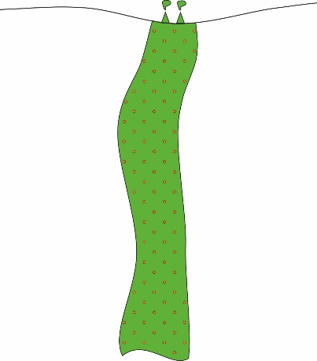
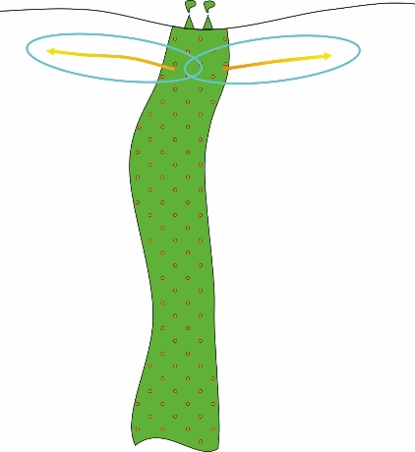
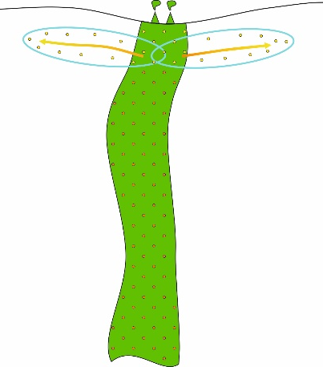
Петрологические выводы
Что же происходит с «первично-магматическим» золотом в коре?
Попадая в окислительные условия эпитермальных систем, частицы Cu₃₀Ag₁₀Au₆₀ «очищаются» от меди, как это было показано в наших экспериментах, часто переотлагаются гидротермальными растворами, образуя скопления «традиционного» золота состава AgAu.
Золотоносные магматические «столбы», обогащенные «первично-магматическими» каплями Cu₃₀Ag₁₀Au₆₀.
Окисленные гидротермальные процессы преобразуют сплавы Cu₃₀Ag₁₀Au₆₀ в «традиционное» золото Ag-Au.
Переотложенное «традиционное» золото AgAu накапливается в виде месторождений и проявлений.
Notes:
18

Slide 19
Чем могут быть полезны эти данные?
1. Расширяют наши знания о происхождении и эволюции золота в земной коре.
2. Золотоносные магматические «столбы», обогащенные «первично-магматическим» самородным золотом Cu₃₀Ag₁₀Au₆₀ сами могут быть источником промышленного золота (Ильдеус).
3. Золотоносные магматические «столбы» с «первично-магматическим» золотом могут служить маркерами для поисков «традиционной» золотой минерализации, которая по ним развивается.
Notes:
19

Slide 20
Вопросы
1. Почему именно Cu₃₀Ag₁₀Au₆₀?
2. Каков источник первично-магматического золота?
3. Какова связь изученных нами CuAgAu систем с медно-порфировыми системами?
Notes:
20

Slide 21
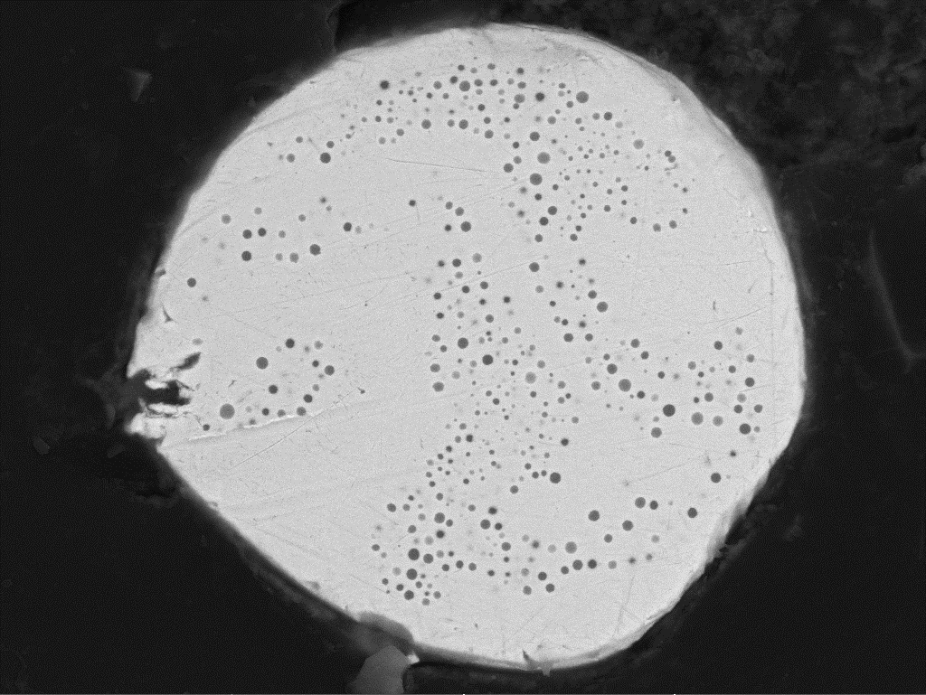
Спасибо за внимание
Notes:
21

